Slide 1

CI使用及流程说明
吴方生
Tel：400 678 1126 Http://www. akeparking.cn

Slide 2
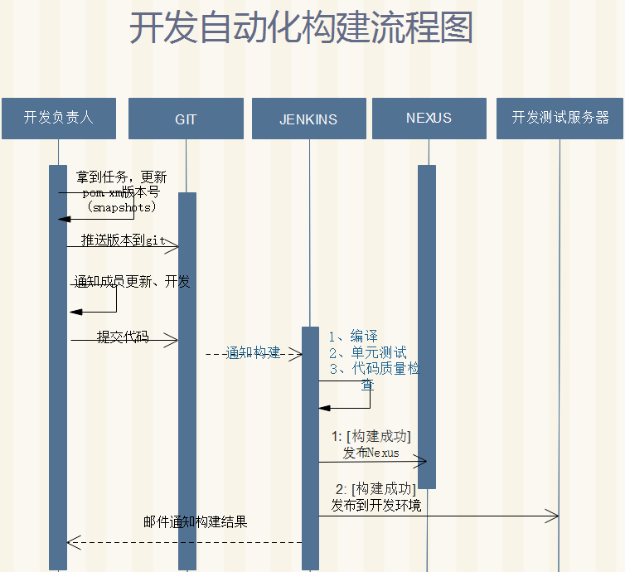
开发人员篇——流程图

Slide 3
开发人员篇——注意点
1、养成实时提交完整的代码习惯
2、不要提交不相关代码（与项目无关，与本次任务无关）
3、养成变成良好的单元测试代码的习惯。
4、为每次提交的代码填写清晰的注释说明
5、不是一提交就部署成功的，所以自测前检查下jenkisn构建的状态（防止发布的版本出错）和验证nexus快照版中程序的签名和测试环境的签名值一致。

Slide 4
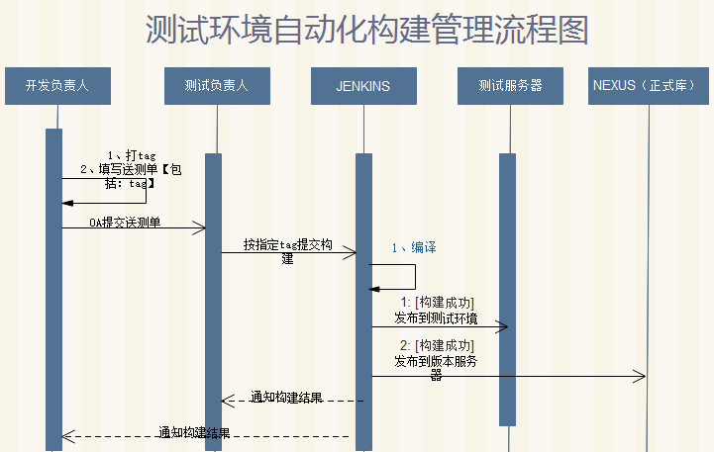
测试人员篇——流程图

Slide 5
测试人员篇——注意点
1、进行构建发布后且在测试前一定要检查jenkisn构建的状态（防止发布的版本出错）和验证nexus 发布版中程序的签名和测试环境的签名值一致。
2、进行构建发布后且在测试前做好版本备份工作。

Slide 6
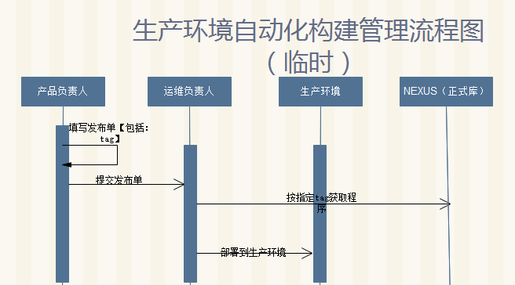
运维人员篇——流程图（临时）

Slide 7
运维人员篇——注意点
1、部署前一定要验证送测的程序签名值和nexus中版本的签名值一致。
2、进行构建发布后且在测试前做好版本备份工作。
3、协助开发测试同事把自动化跑顺。

